Slide 1

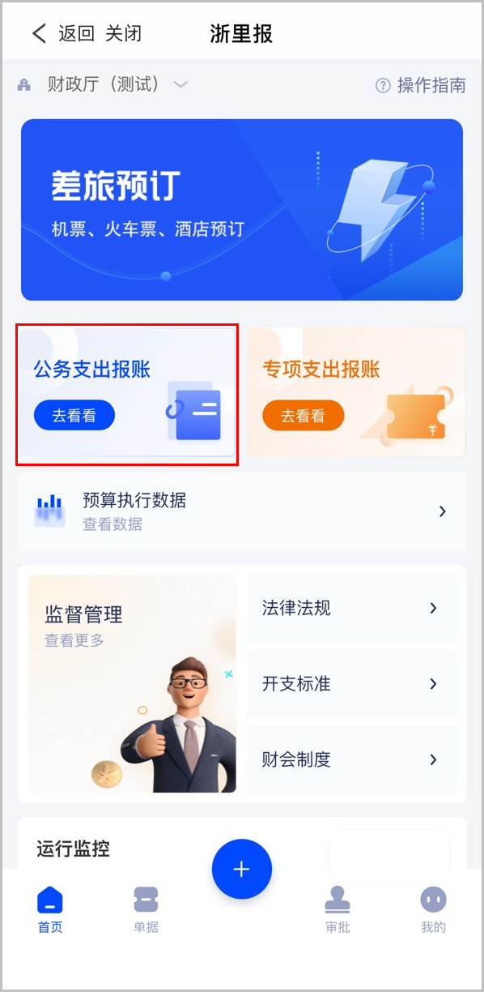
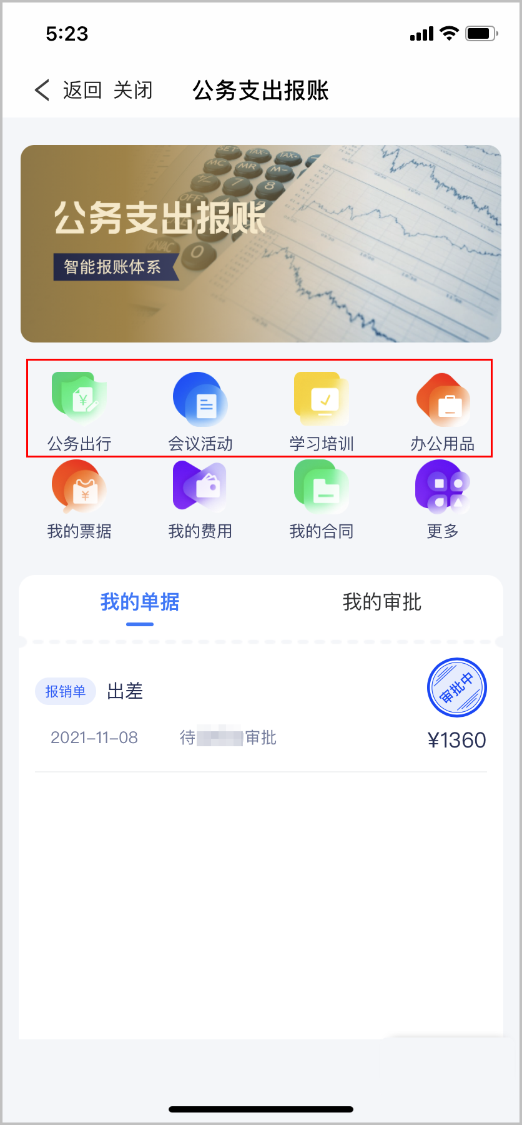
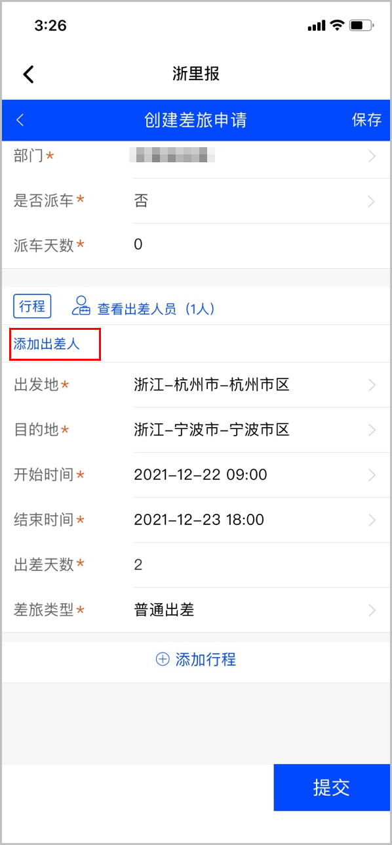
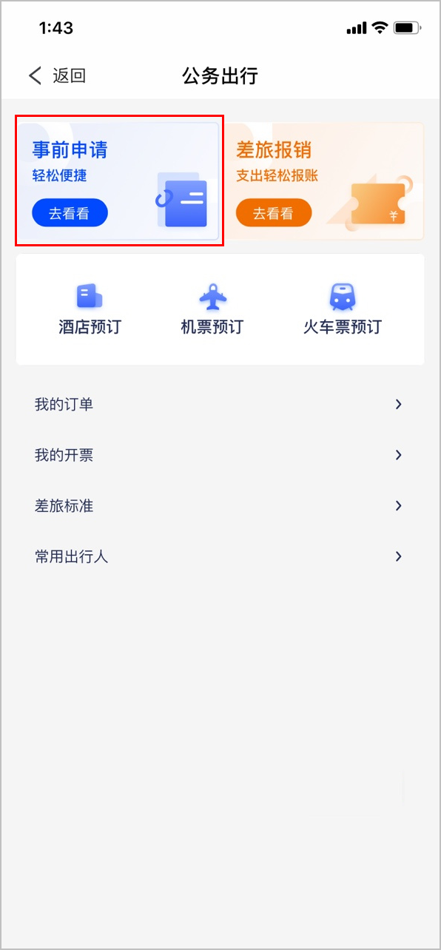
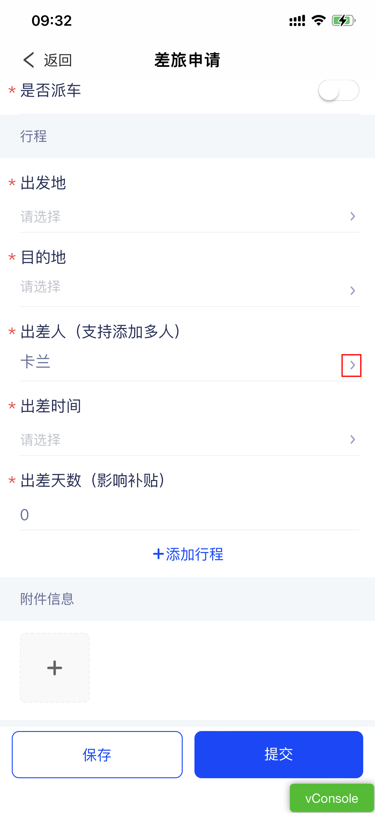
创建申请单1（经办人）移动端
点击“公务支出报账”
按场景选择申请单类型（以公务出行为例）
点击“事前申请”
填写申请单，默认为一个出差人，点击“>”，可添加本单位的出差人

Slide 2
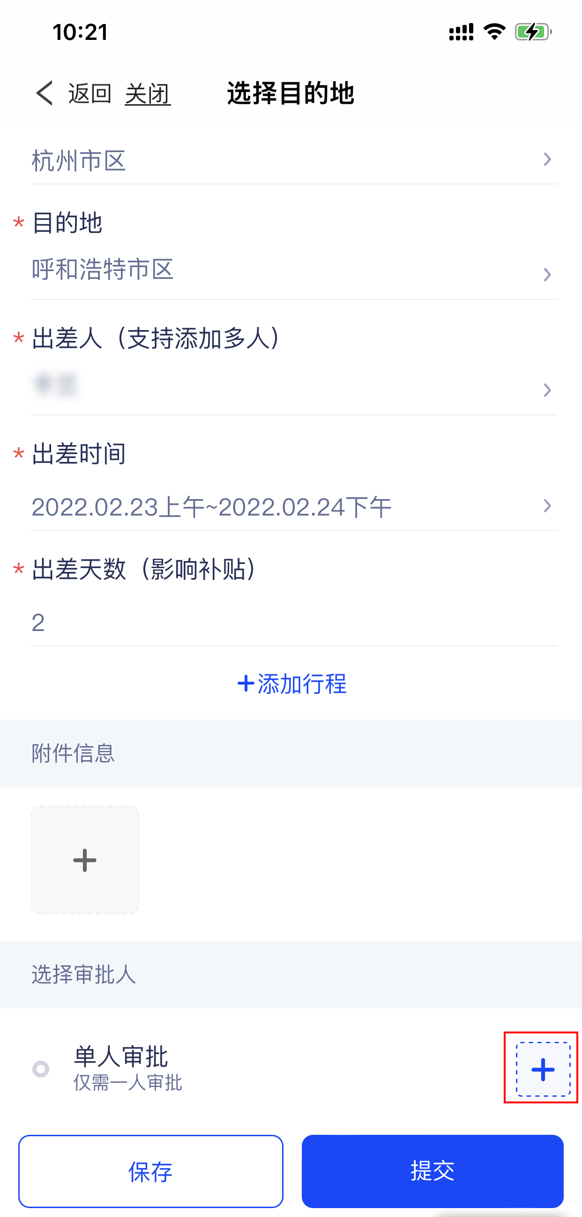

创建申请单2（经办）移动端
点击“＋”，选择审批人
申请单填写完成后点击“提交”

Slide 3
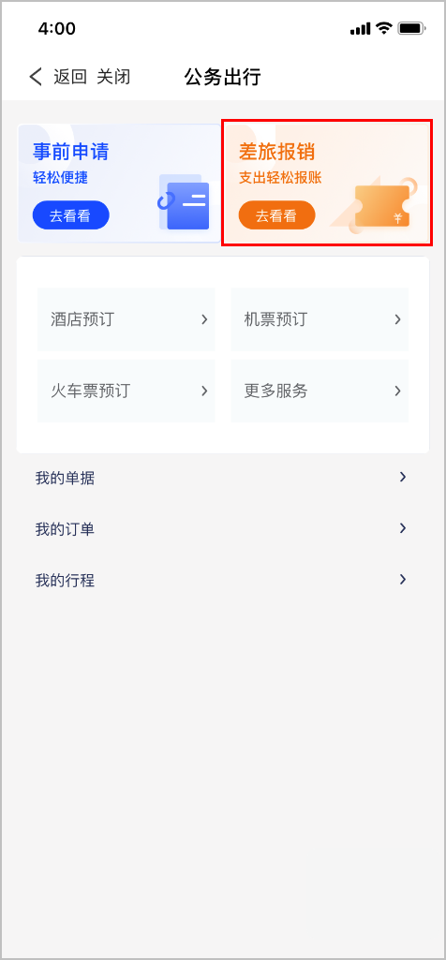
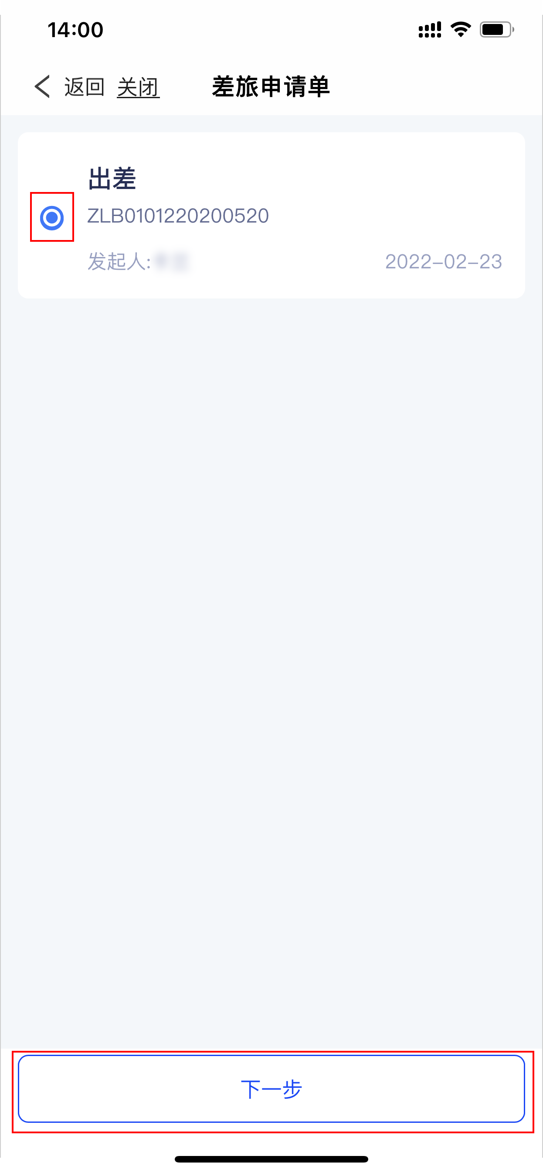
创建报销单1（经办）移动端
点击“公务支出报账”
按场景选择报销单类型（以公务出行为例）
点击“差旅报销”
报销单填写须关联申请单

Slide 4
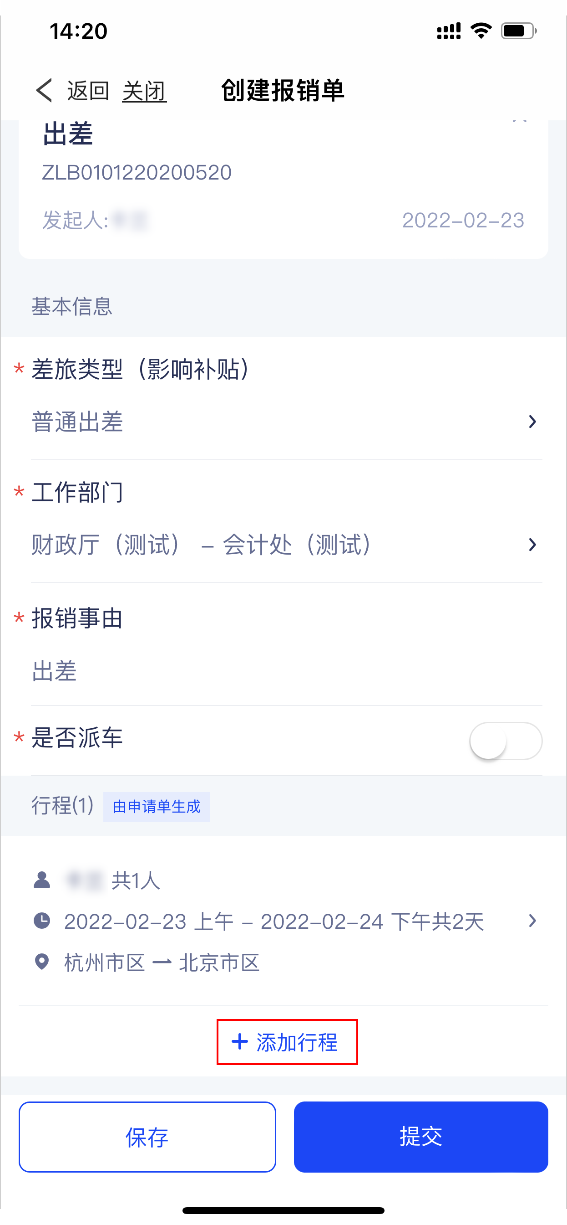
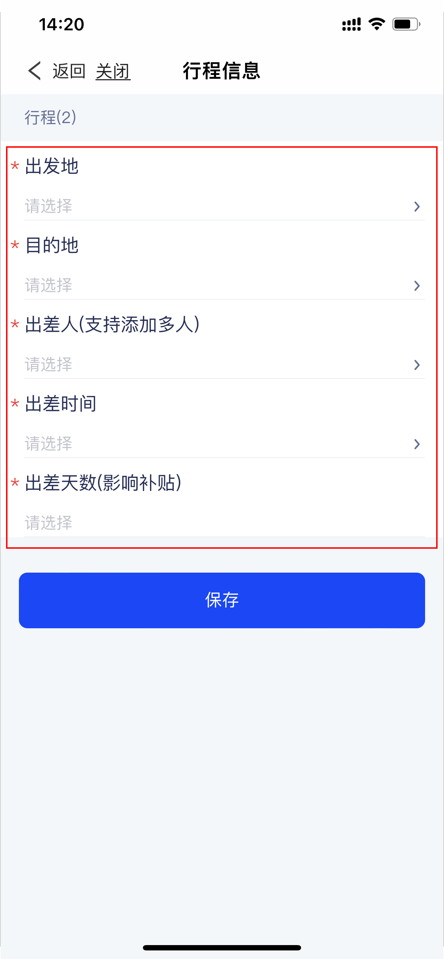
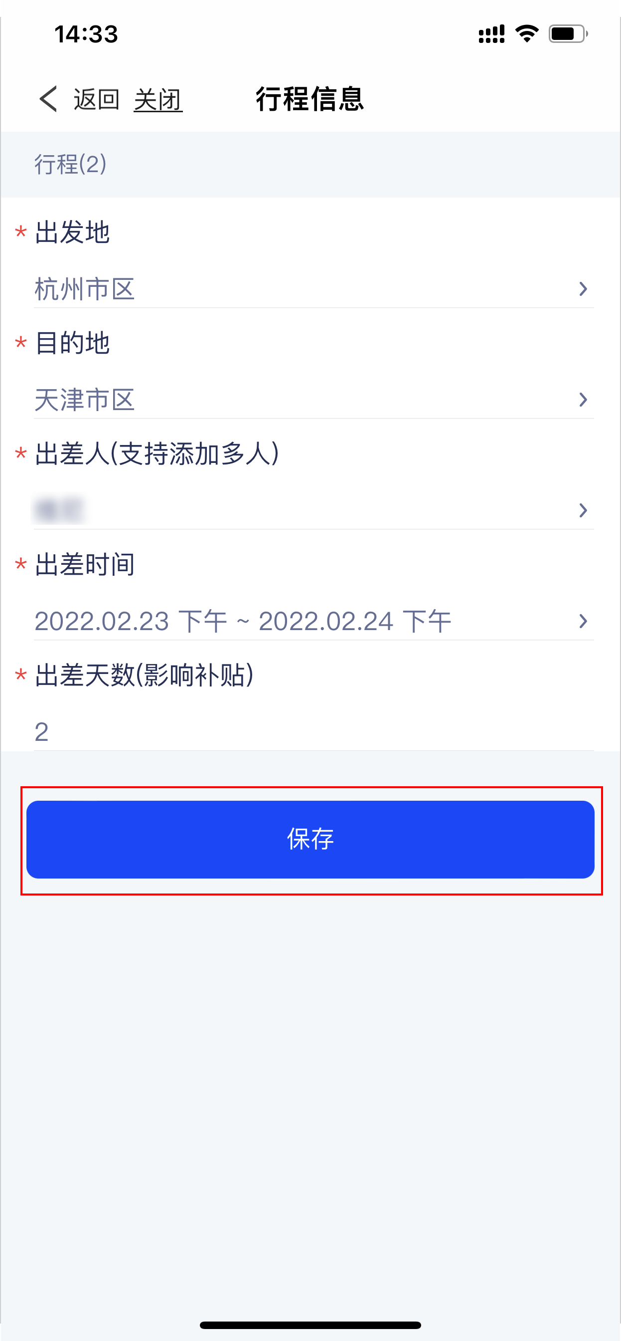
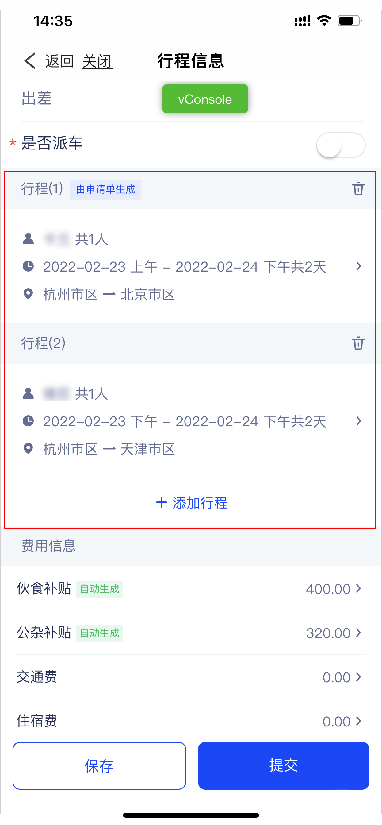
创建报销单2（经办）移动端
点击“+”可添加多个行程
填写行程。点击“>”，可添加多个出差人
填写完成后保存行程
一张报销单可提交多个行程

Slide 5
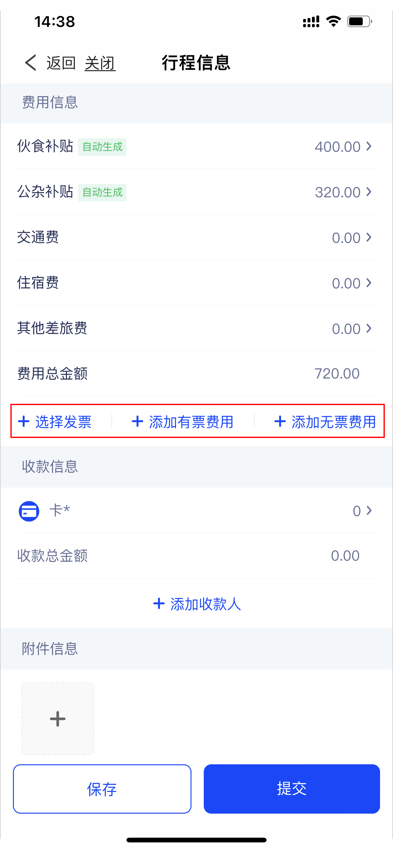
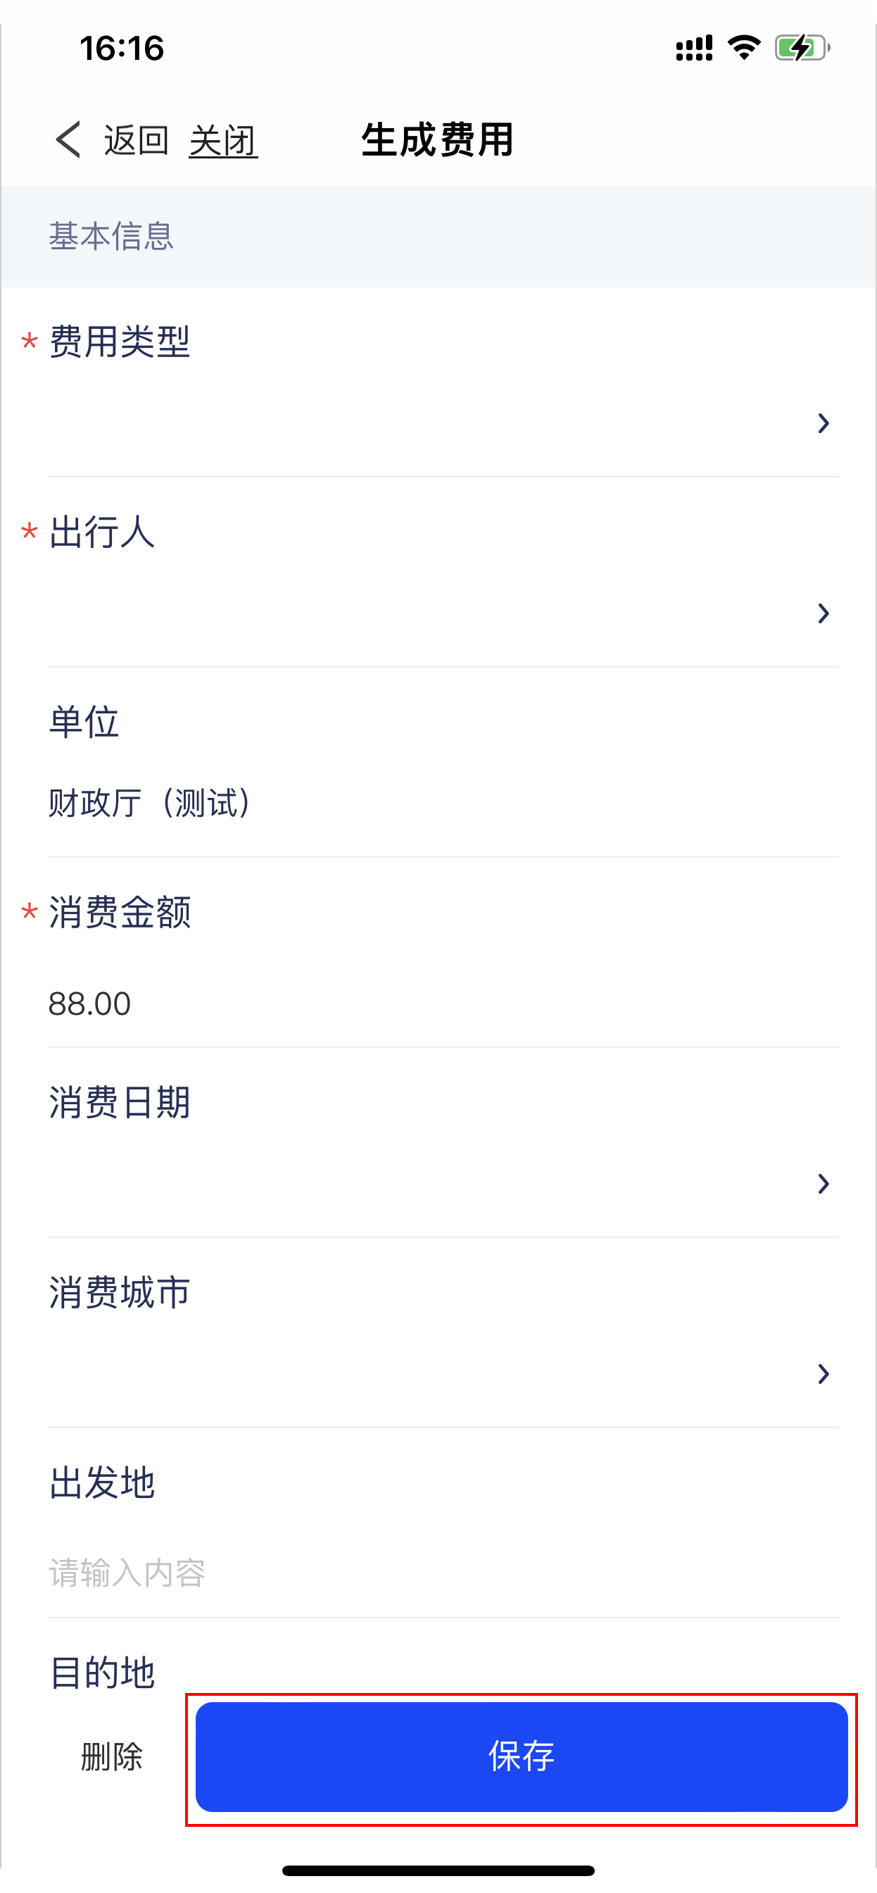
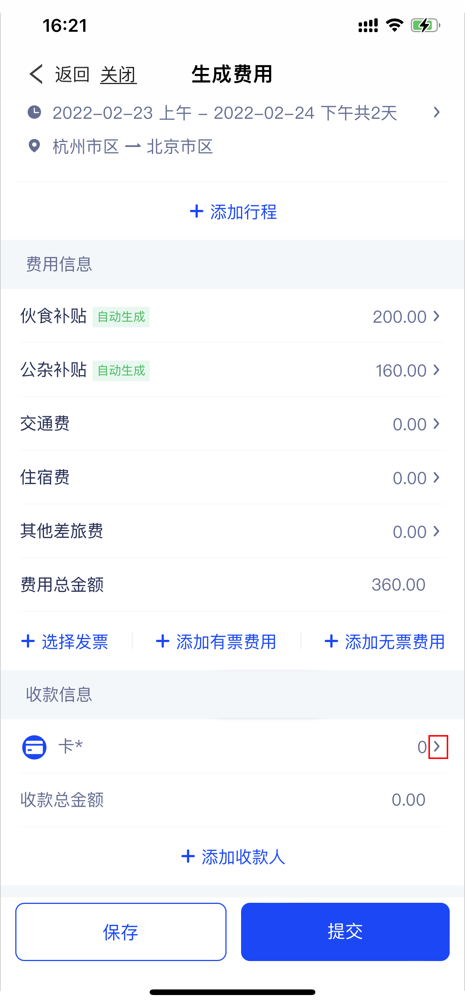
创建报销单3（经办）移动端
添加费用方式：①添加有票费用 ②添加无票费用 ③选择发票
填写费用信息并保存
确认费用和收款信息，可点击“＞”填写或修改收款金额

Slide 6
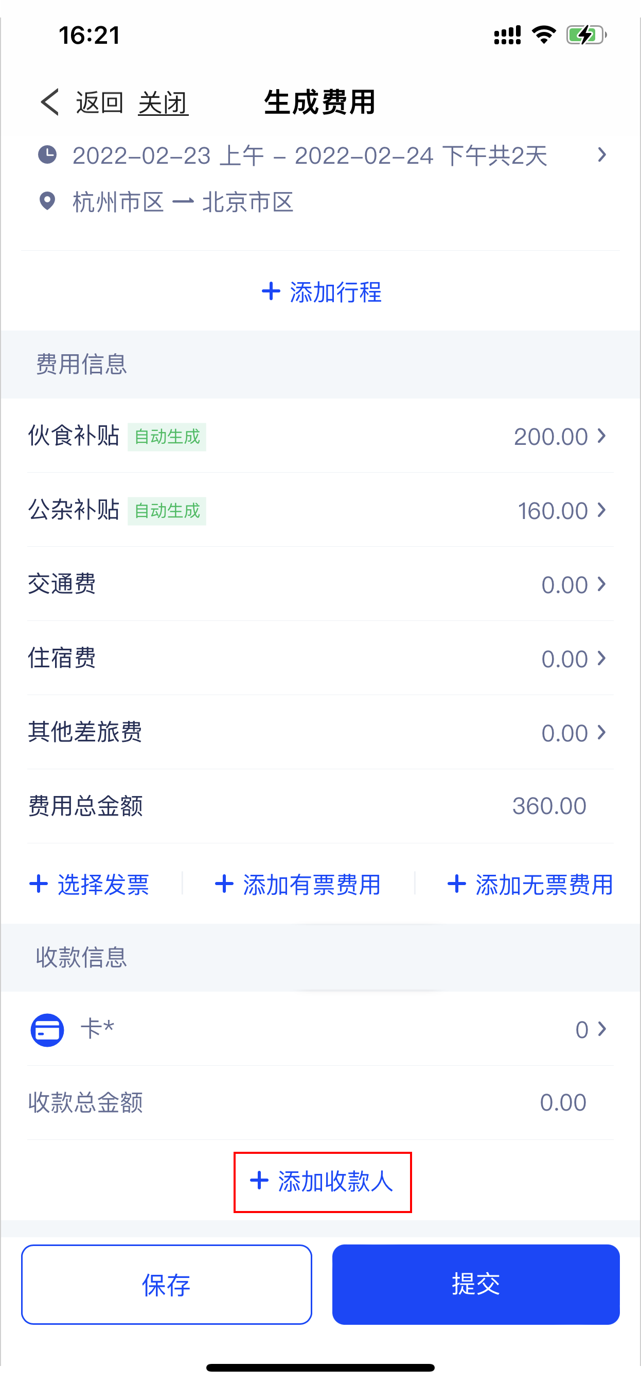
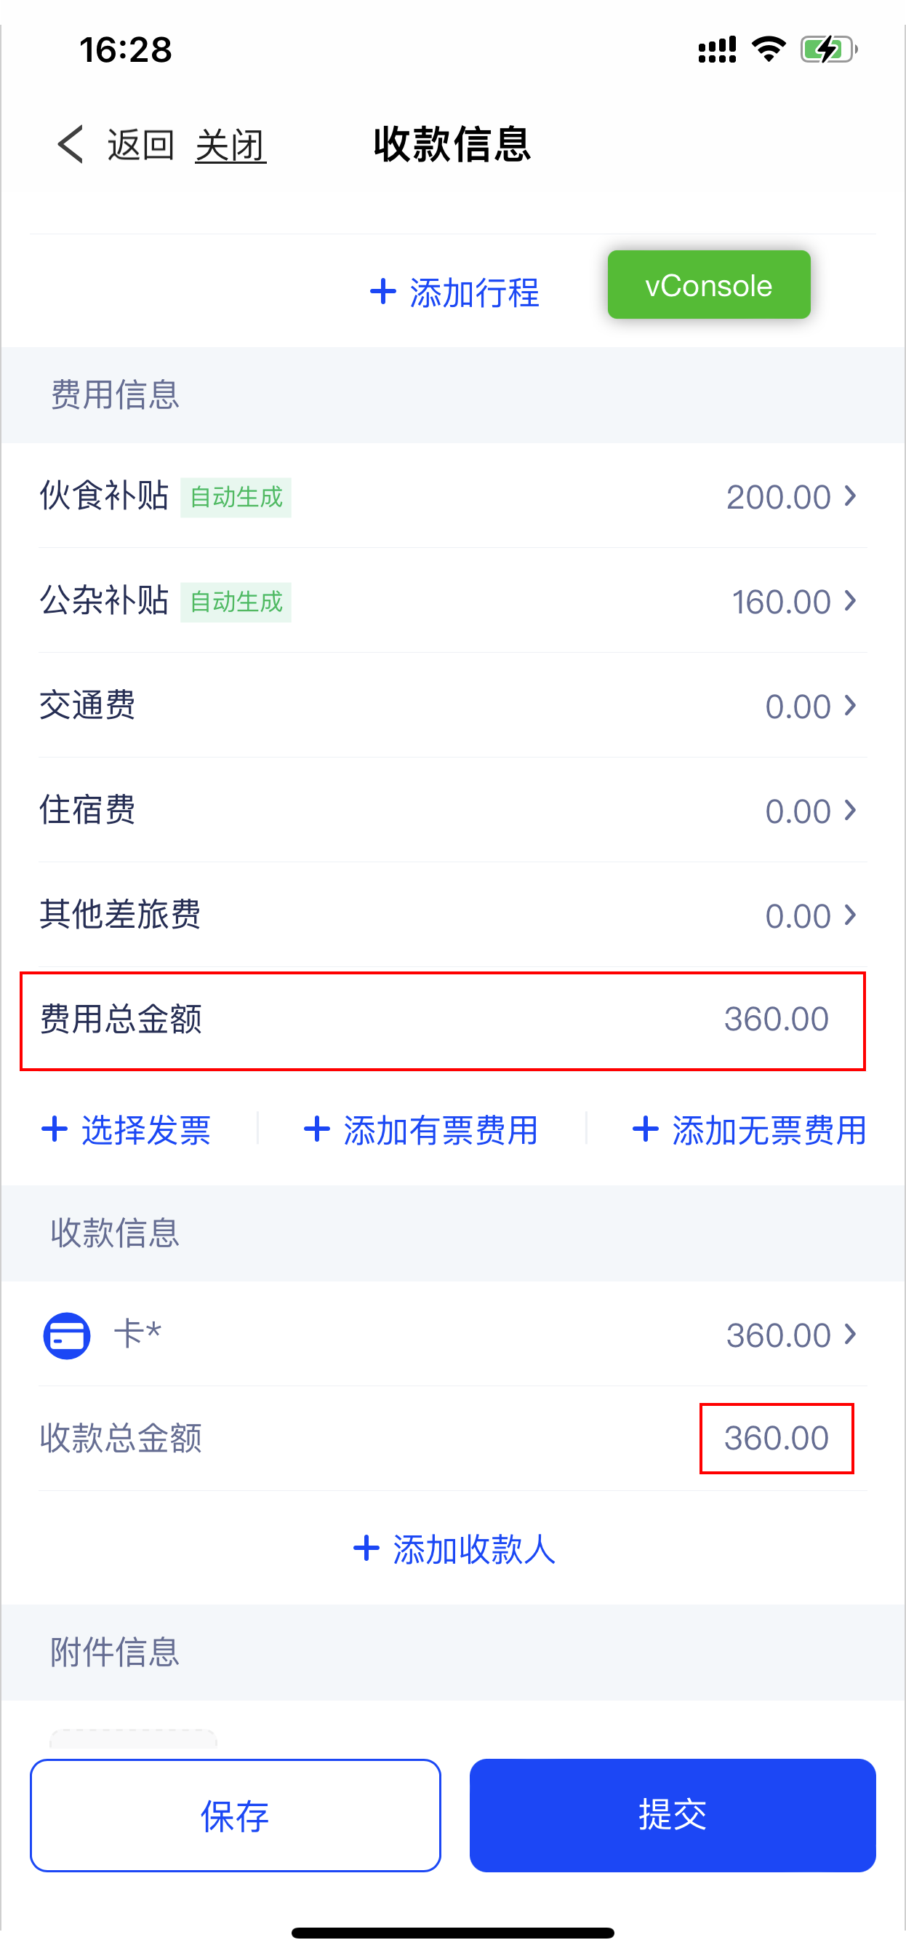
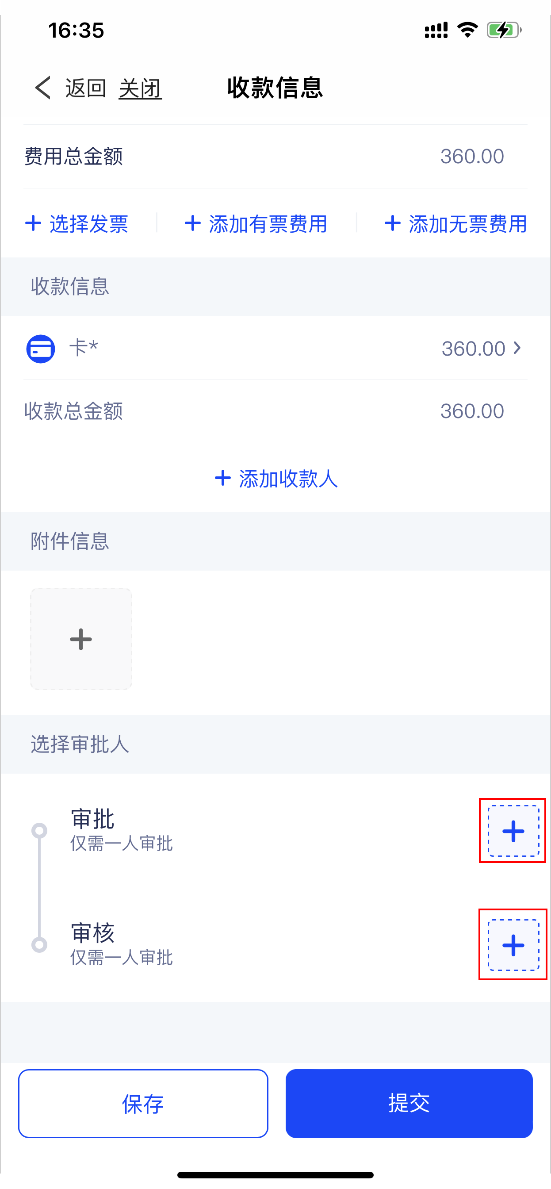
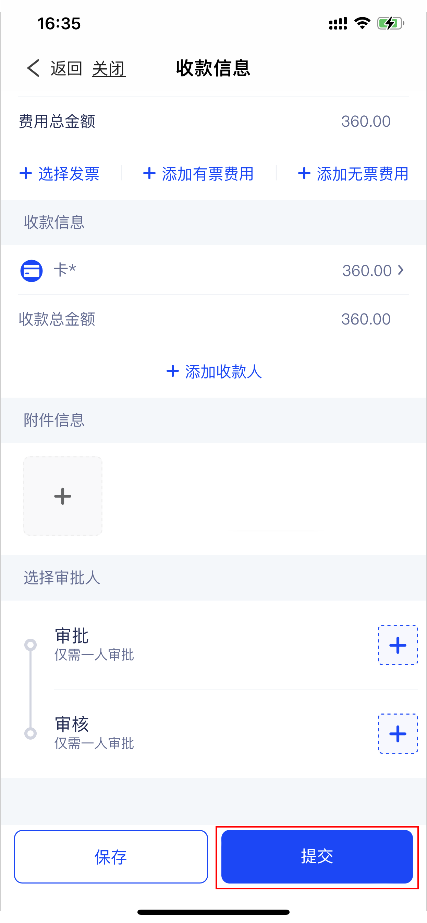
创建报销单4（经办）移动端
点击“添加收款人”可添加多个收款人
确保修改后收款总额与报销总额一致
点击“＋”，选择审批人和审核人
确认无误后点击“提交”，提交报销单

Slide 7
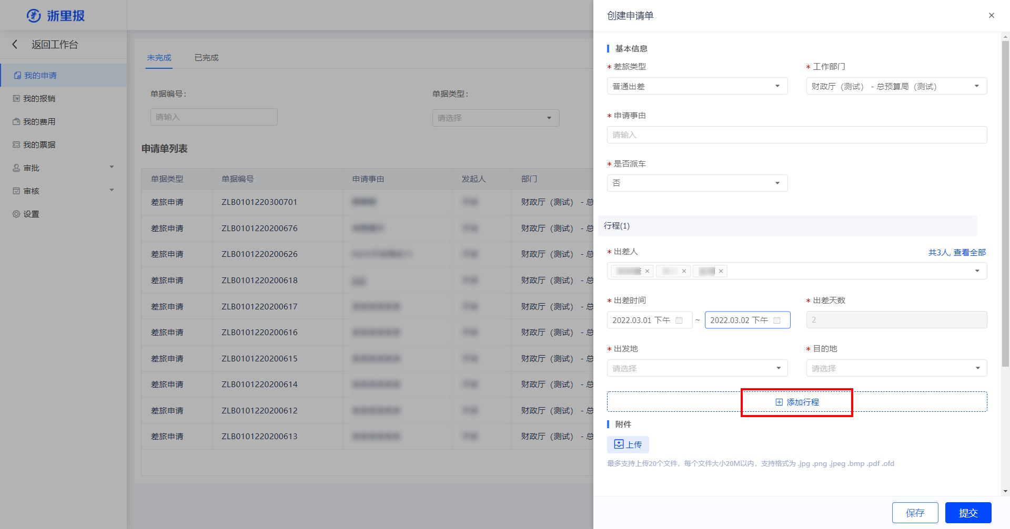
创建申请单1（经办人）电脑端
添加行程：①单个申请单可添加多个行程。点击“添加行程”，添加其他行程

Slide 8
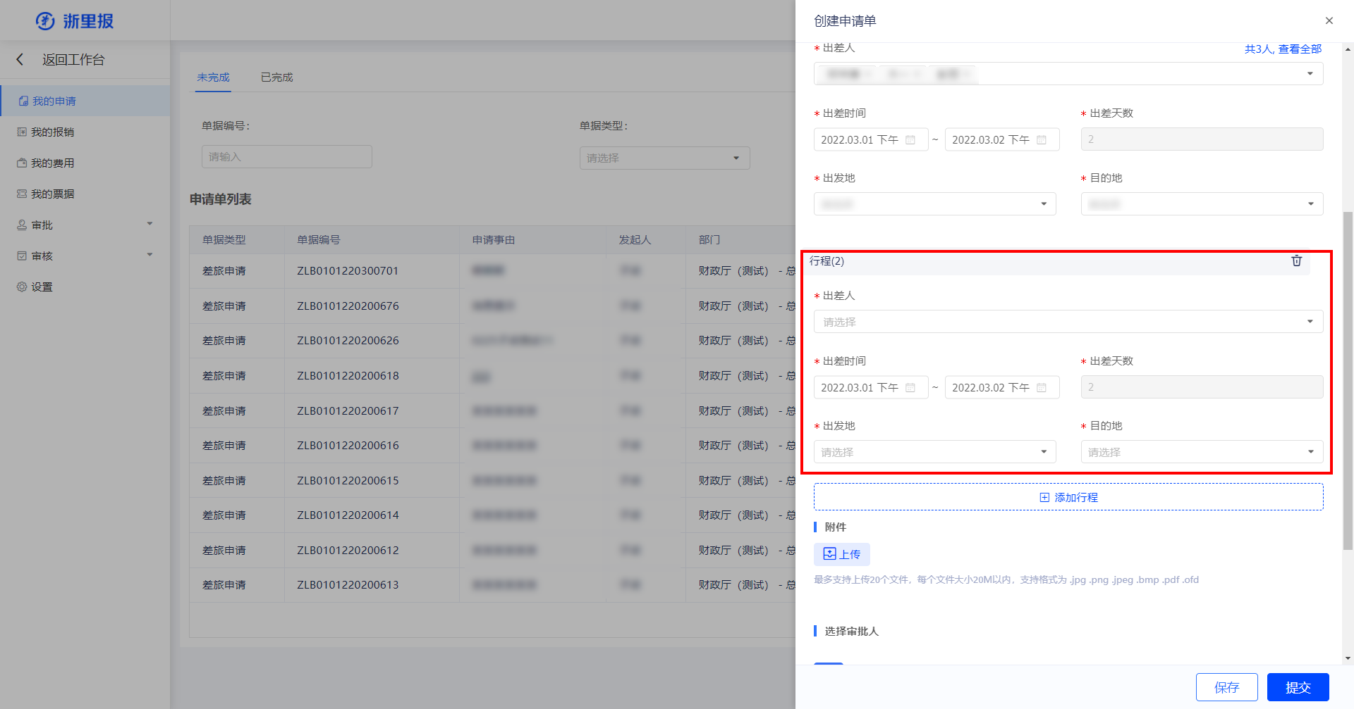
创建申请单2（经办人）电脑端
添加行程：②填写行程信息

Slide 9
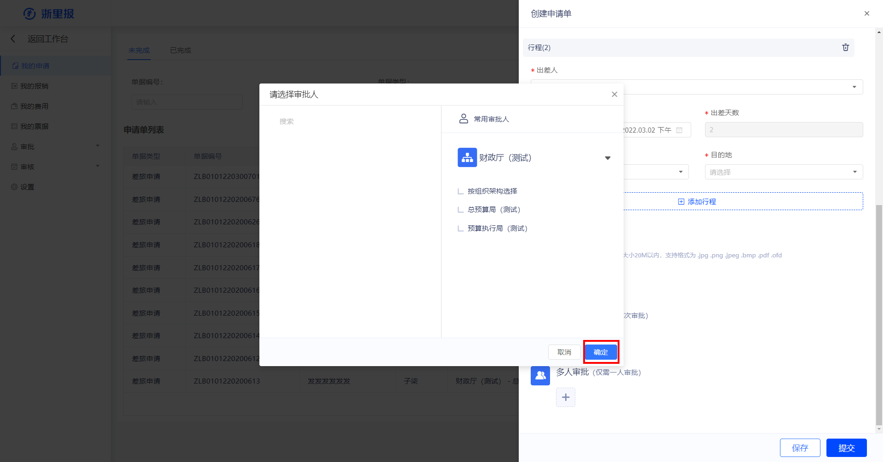
创建申请单3（经办人）电脑端
选择审批人后点击“确定”

Slide 10
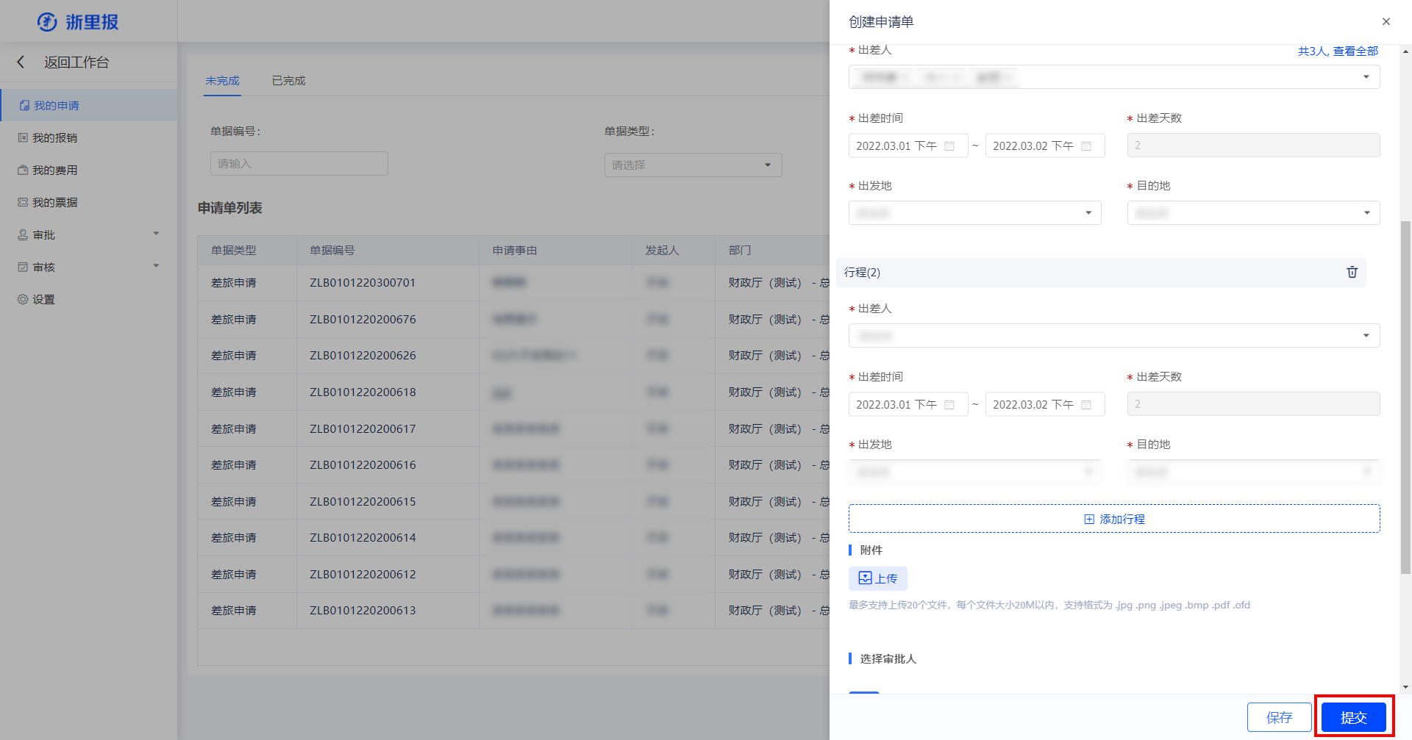
创建申请单4（经办人）电脑端
申请单填写完成后，点击“提交”，提交申请单

Slide 11
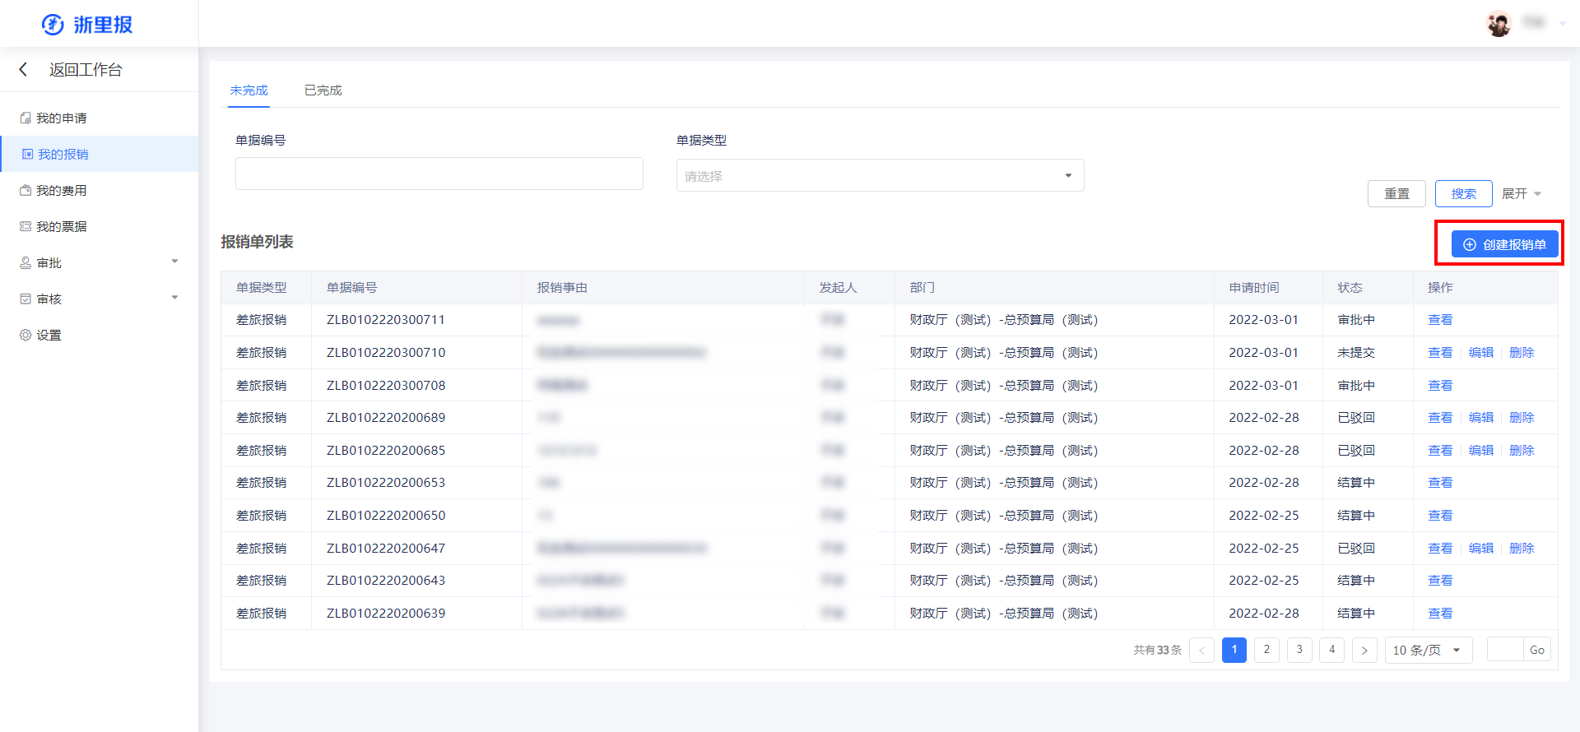
创建报销单1（经办）电脑端
进入“支出管理—我的报销“，创建报销单

Slide 12
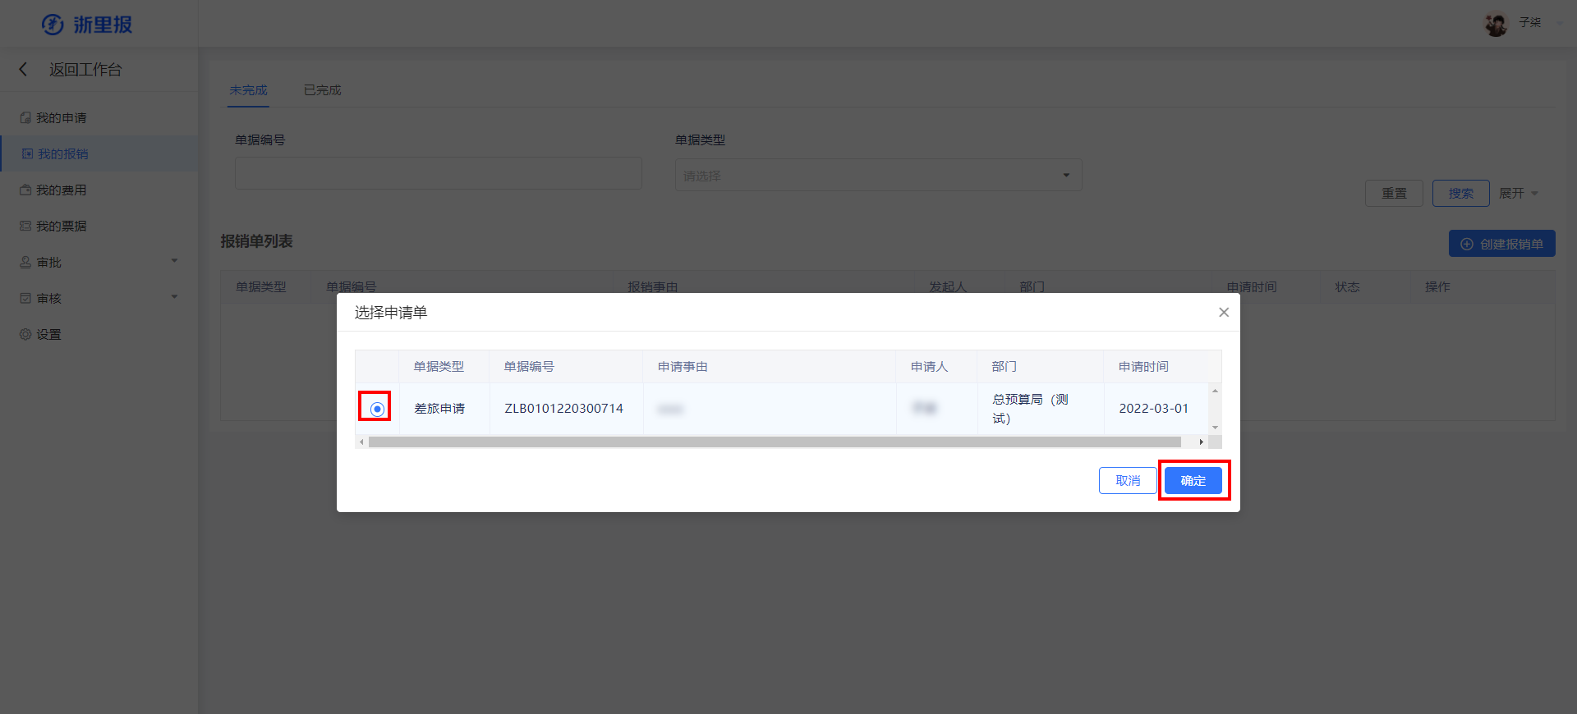
创建报销单2（经办）电脑端
关联需要报销的申请单后点击“确定”

Slide 13
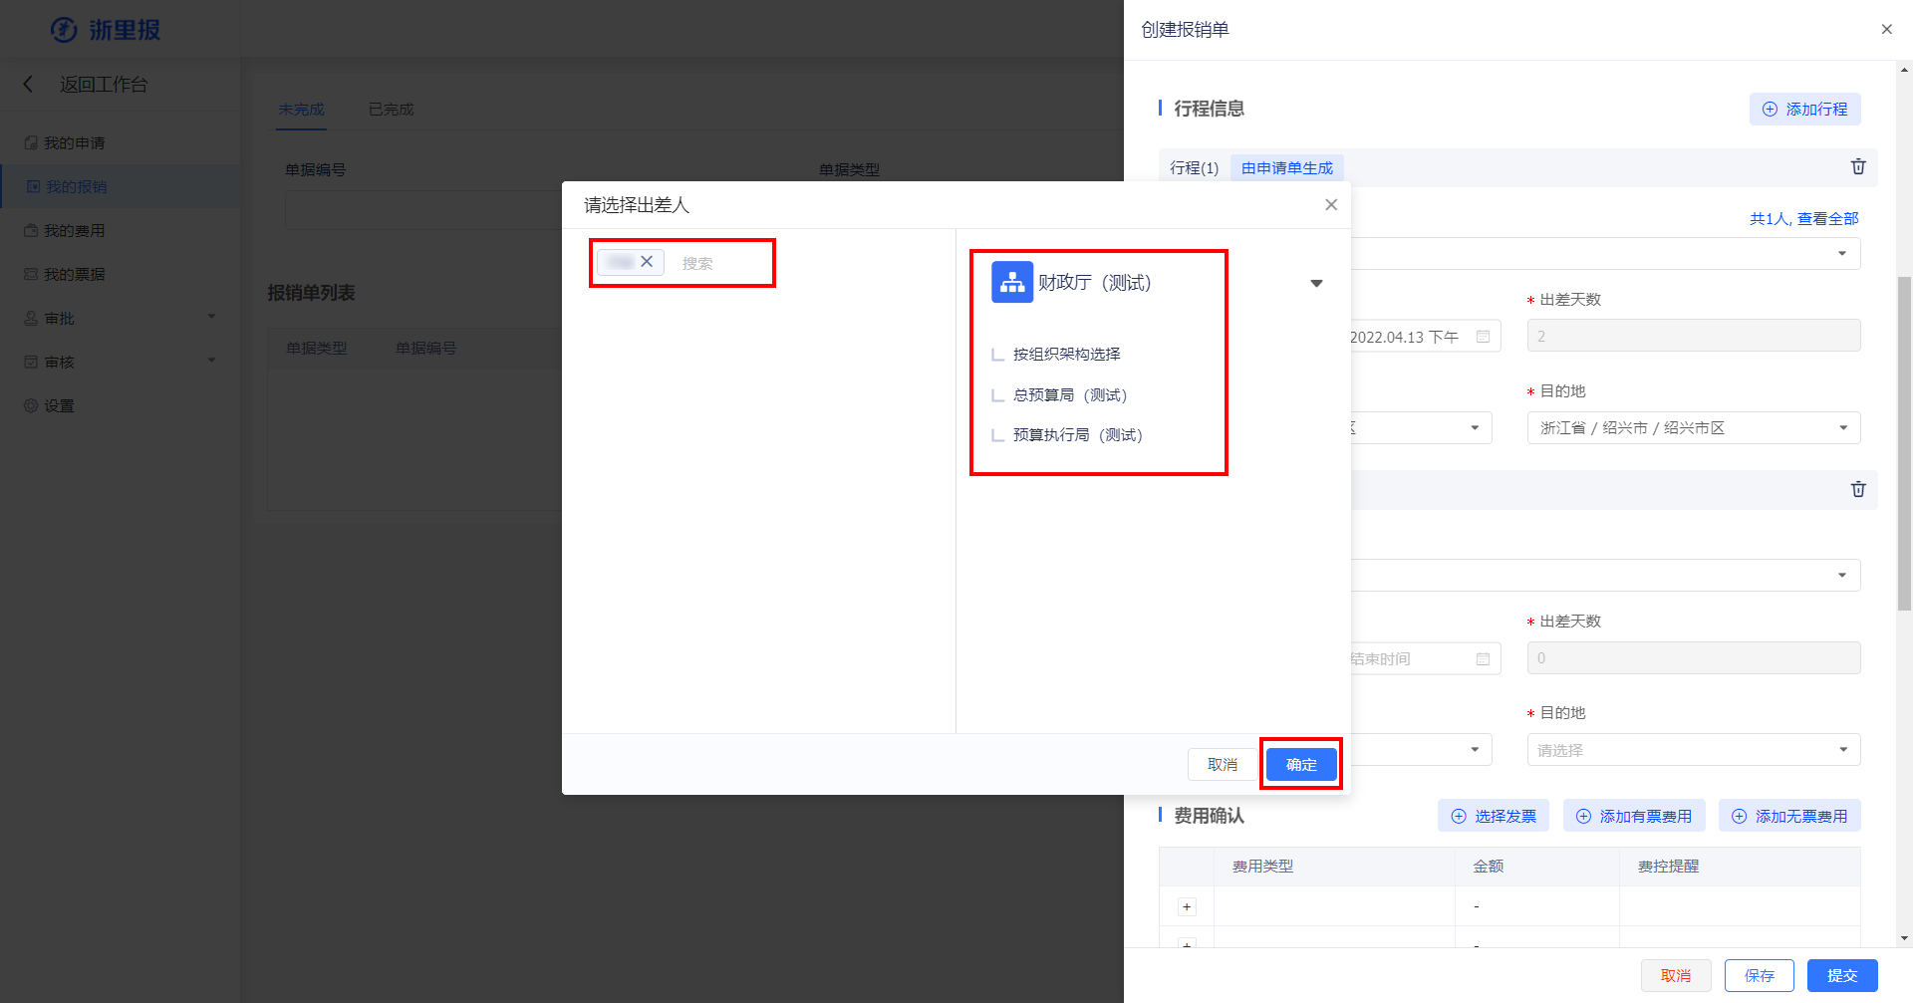
创建报销单3（经办）电脑端
点击“出差人”栏后，在“选择出差人”弹框修改或添加出差人，完成后点击“确定”

Slide 14
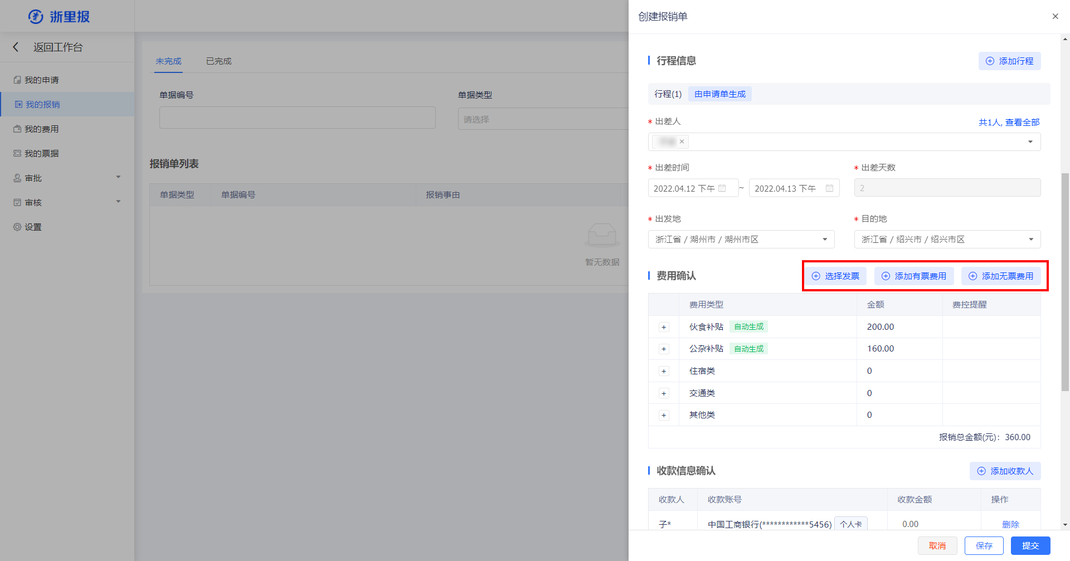
创建报销单4（经办）电脑端
添加发票和费用有三种方式：①选择发票 ②添加有票费用 ③添加无票费用

Slide 15
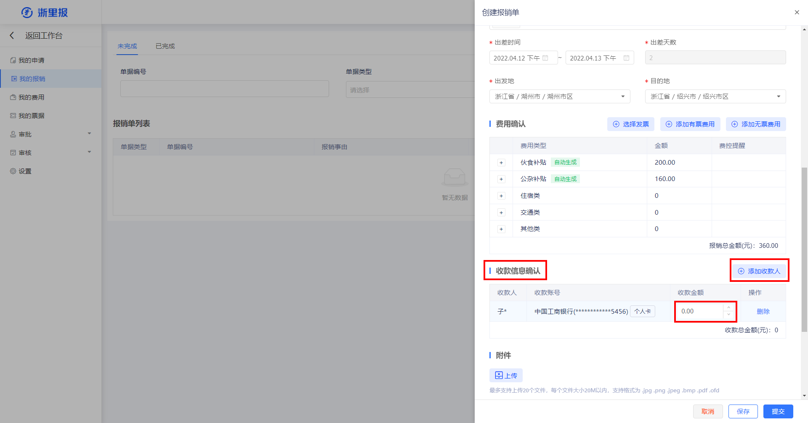
创建报销单5（经办）电脑端
确认费用和收款信息，经办人可在此界面添加收款人或添加供应商收款信息

Slide 16
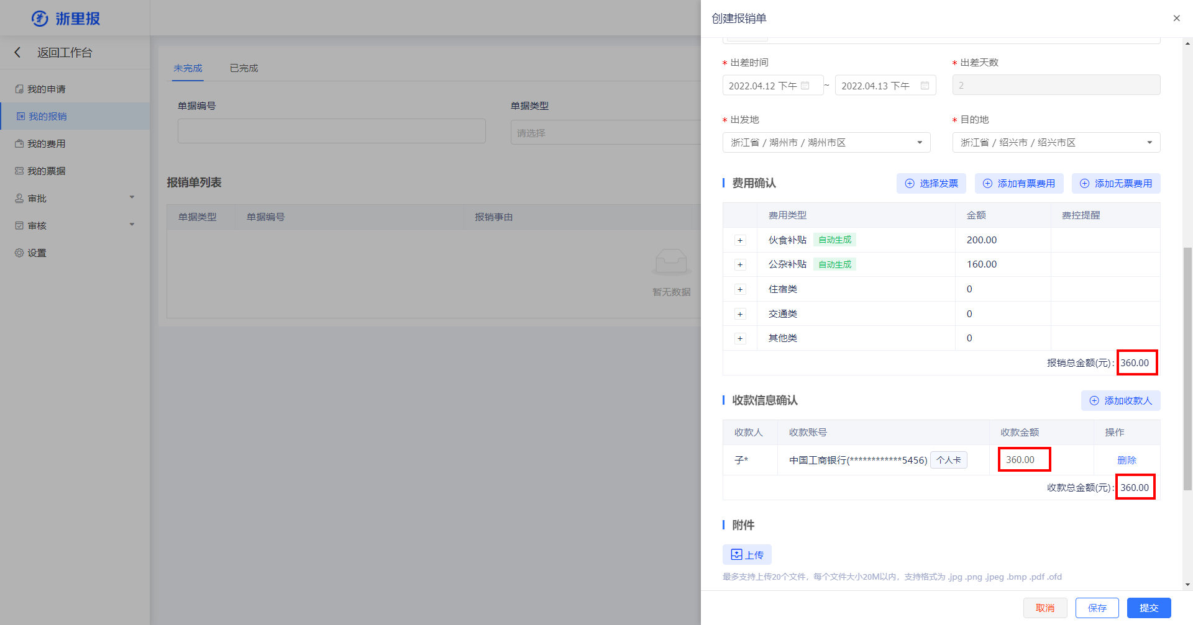
创建报销单6（经办）电脑端
请注意，各收款人收款金额总和等于报销总金额

Slide 17
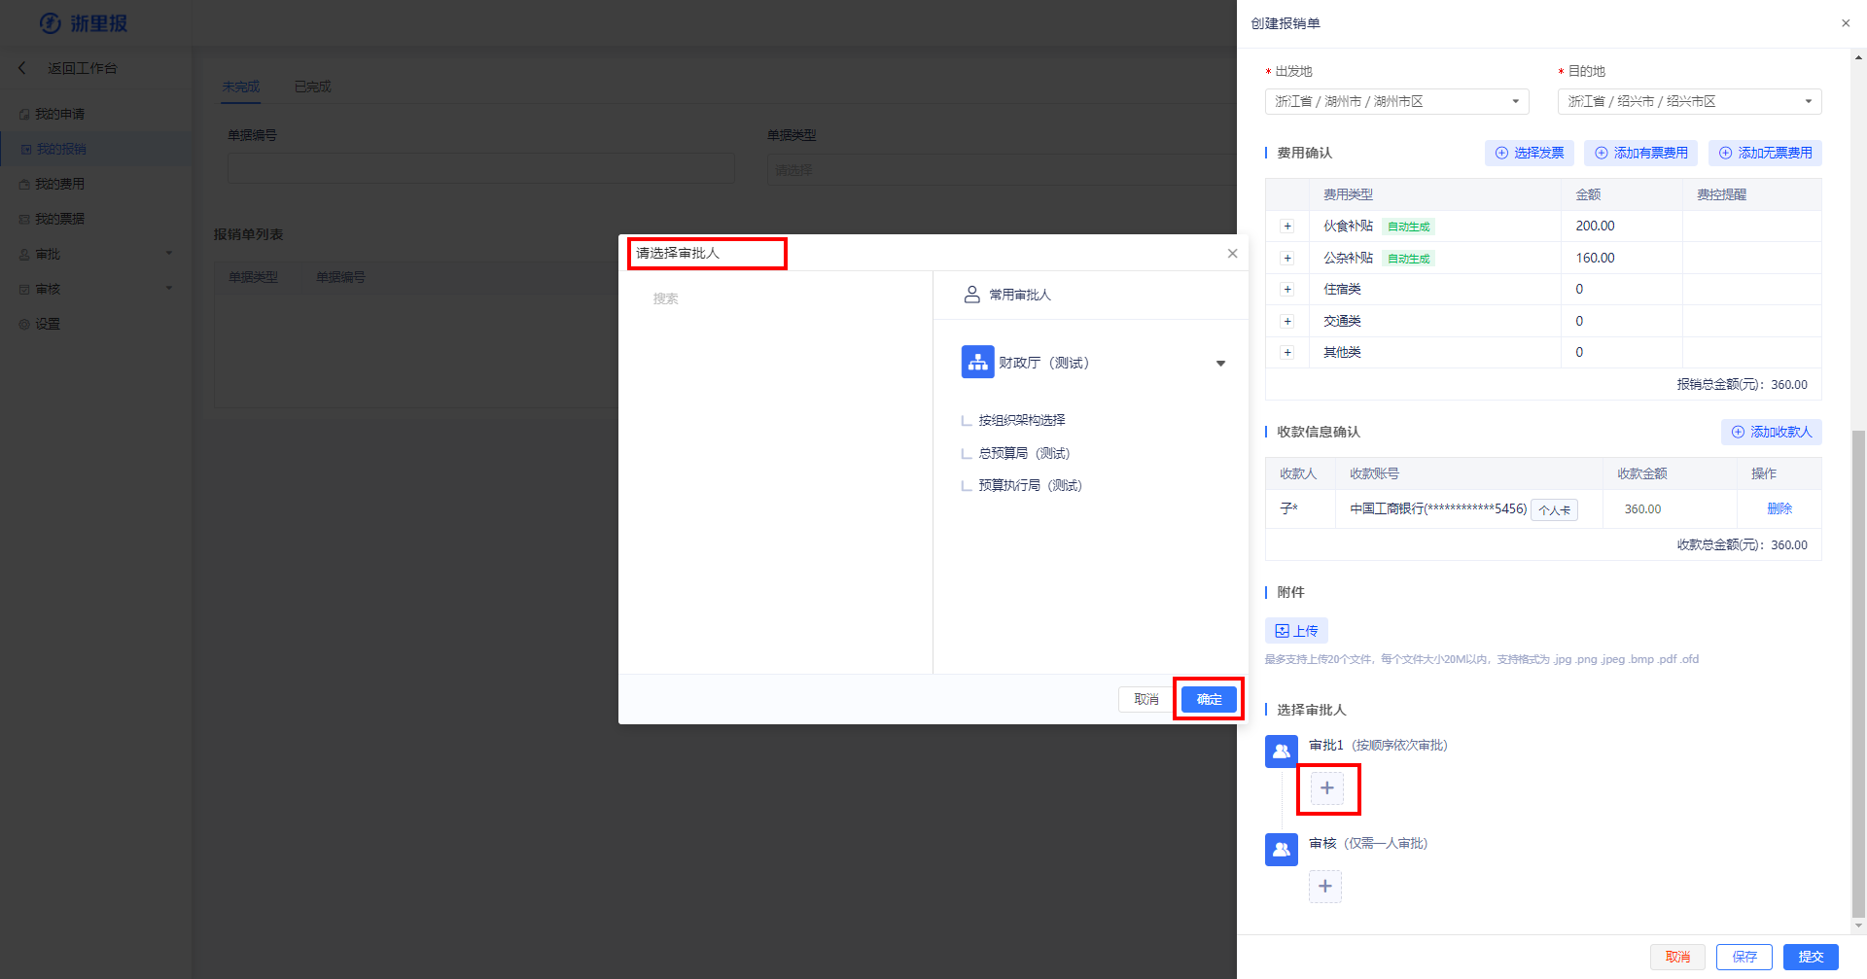
创建报销单7（经办）电脑端
选择审批人后点击“确定”，审批人顺序即为报销单的审批顺序

Slide 18
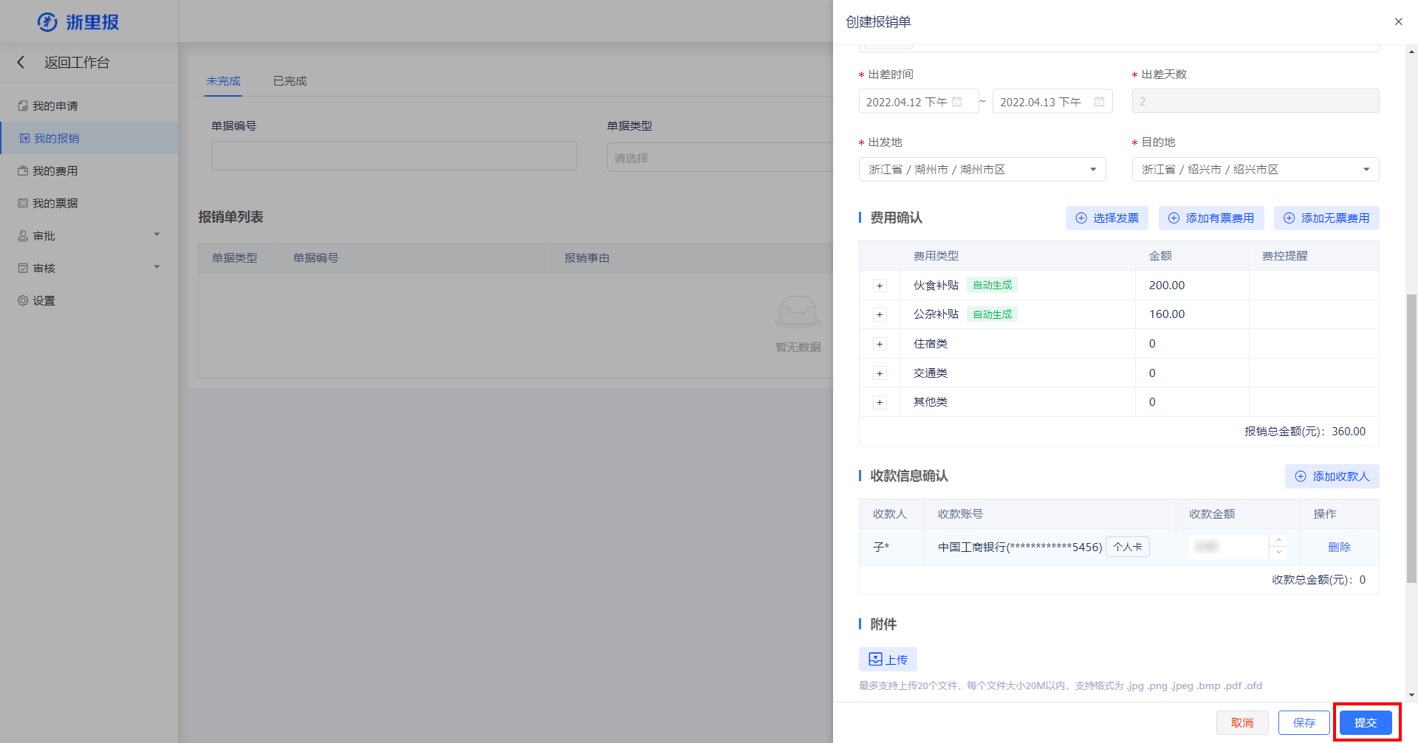
创建报销单8（经办）电脑端
差旅报销单填写完成后点击“提交”，提交该报销单

